Slide 1
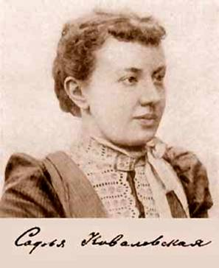
Софія Ковалевська-математик і літератор
Підготувала:
Ліцеїстка ІІІ-і курсу
Колодій Тетяна

Slide 2
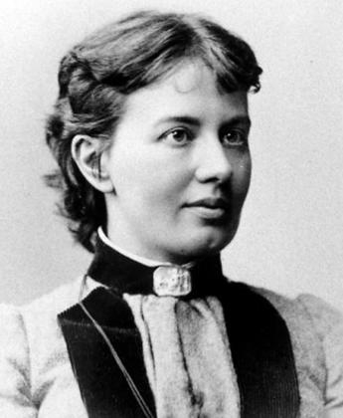
Софі́я Васи́лівна Ковале́вська (* 15 січня 1850, Москва — 10 лютого 1891, Стокгольм) - математик, письменниця і публіцист. Професор Стокгольмського університету.
Авторка праць з математичного аналізу (диференціальні рівняння і аналітичні функції), механіки і астрономії.
О. Ковалевського — основоположника еволюційної палеонтології, що походив із старшинського роду на Слобожанщині.

Slide 3
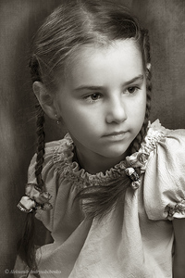
Дитинство софії
Дитинство Софії
Змалку в дівчини проявилися такі риси характеру, як зосередженість, наполегливість у досягненні мети і цілковита самостійність. Читати Соня навчилася сама. Пізніше до дітей взяли вчителів. Гувернантка-англійка вчила Соню хороших манер і англійської мови. Учитель Малевич викладав російську граматику, літературу, математику та інші предмети. Він був широко освіченою людиною, передовим педагогом.
Змалку в дівчини проявилися такі риси характеру, як зосередженість, наполегливість у досягненні мети і цілковита самостійність. Читати Соня навчилася сама. Пізніше до дітей взяли вчителів. Гувернантка-англійка вчила Соню хороших манер і англійської мови. Учитель Малевич викладав російську граматику, літературу, математику та інші предмети. Він був широко освіченою людиною, передовим педагогом.

Slide 4

Два з половиною роки вона займалася арифметикою, потім пройшла курс алгебри простудіювавши популярний у той час двотомник Бурдона, (за яким у той час займалися студенти Паризького університету) вже в середині курсу її вчителю довелося почати викладати їй основи геометрії, а на шостому році навчання приступила до вивчення стереометрії - науки про геометричні фігури в просторі.
Два з половиною роки вона займалася арифметикою, потім пройшла курс алгебри простудіювавши популярний у той час двотомник Бурдона, (за яким у той час займалися студенти Паризького університету) вже в середині курсу її вчителю довелося почати викладати їй основи геометрії, а на шостому році навчання приступила до вивчення стереометрії - науки про геометричні фігури в просторі.

Slide 5
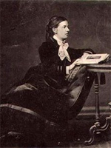
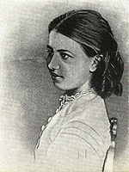
Коли Соні сповнилось 11 років, під час зимового перебування родини Крюковських у Петербурзі викладачем математики до неї запросили лейтенанта флоту О.М. Страннолюбського. Вже на перших заняттях викладача здивувало те, що дівчина так швидко засвоювала перші поняття з вищої математики — поняття границі, похідної тощо, «начебто вона їх раніше знала».
Соня пояснила: «У ту хвилину, коли ви пояснювали мені ці поняття, мені раптом пригадалося, що все це було написано в лекціях Остроградського, якими була обклеєна наша кімната, і саме поняття про границю здалося мені давно відомим».
Щоб жити самостійно і вчитися, восени 1868 Софія Василівна вступає у фіктивний шлюб (який пізніше став фактичним) з Володимиром Онуфрійовичем Ковалевським.

Slide 6
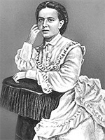
Пізніше Софія Ковалевська говорила, що пристрасть до науки вона отримала від предка, угорського короля Матвія Корвіна, любов до математики, музики і поезії від діда Шуберта, вільну і свободолюбиву вдачу - від Польщі, потяг до мандрування і невміння підкорятися загальноприйнятим звичаям - від прабабки циганки, а все інше - від Росії.
Софія була середньою з трьох дітей у сім'ї, мала сестру Анну та брата Федора. Коли дівчинці було шість років, батько вийшов у відставку і поселився в своєму родовому маєтку Палібіно, у Вітебській губернії.

Slide 7

Софія Василівна, працюючи у Веєрштраса вела власну творчу роботу. Першу невелику працю вона написала для математичного журналу, але вона не була надрукована через те, що до редакції кількома днями раніше надійшла аналогічна праця іншого автора. У цей період Софія Василівна написала три складних математичних праці. Перша з них називалася «Зведення де якого класу абелевих інтегралів третього рангу до інтегралів еліптичних», її дуже високо оцінив професор Веєрштрас.
Друга її праця - «Про форму кільця Сатурна» — доповнювала дослідження Лапласа з цього питання. Третя праця— «До теорії диференціальних рівнянь у частинних похідних» узагальнювала відповідні дослідження самого Веєрштраса. До Вейерштрасса цю тему досліджував відомий французький математик Коші. Теорема, що її довела Ковалевська, належить до класичних, вона увійшла до математичних курсів університету під назвою «теорема Коші-Ковалевської”.

Slide 8
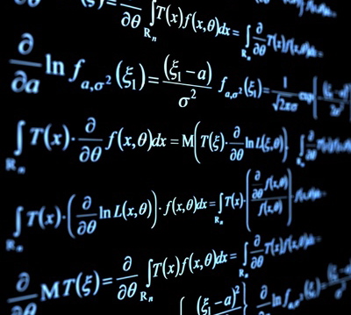
ПоДії 1874 р.
1874 р. Ковалевська повертається до Петербурга. Зайняти посаду викладача математики у вищій школі вона не могла, бо це було жінкам категорично заборонено. Софія Василівна змушена була відійти на деякий час від наукової роботи. Вона поринула у літературно-публіцистичну діяльність: писала для газет наукові нариси і театральні рецензії. У домі Ковалевських можна було зустріти таких визначних учених, як Сєченов, Менделєєв, Чебишов, письменників — Тургенєва, Достоєвського та ін.
Ковалевська показує свої математичні праці Чебишову. Він дав їм високу оцінку за свіжість, глибину думок і, порадив одну з них прочитати на VI з'їзді природодослідників і лікарів, що мав відбутися у Петербурзі в 1879 р. Доповідь Ковалевської на тему «Зведення деякого класу абелевих інтегралів третього рангу до еліптичних інтегралів» вислухали з великою увагою. Видатні вчені М. Є. Жуковський і К. А. Тимирязєв щиро радили їй працювати й далі в цій галузі, бо вона «народилася для математики».

Slide 9
Літературна спадщина софії ковалевської
Особливо близько зійшлася Софія Василівна Ковалевська з письменницею Анною Шарлотою Едгрен. Вони написали велику драму «Боротьба за щастя»,яку було поставлено на російській сцені. У цій п'єсі вперше порушувалосьпитання про роль робітничого класу в розвитку суспільства.
У Стокгольмі С. В. Ковалевська написала також відомий роман «Нігілістка»і повісті «Спогади дитинства», «Сестри Раєвські». Крім цього, Софія Василівна писала статті і замітки на літературні та громадські теми догазет і журналів як російських, так і закордонних.

Slide 10
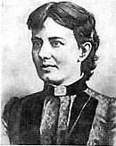
Не отримавши можливості займатися на батьківщині наукою (мала право тільки викладати арифметику в жіночій гімназії), Ковалевська стала співробітничати в газеті "Новий час", виступаючи як науковий оглядач і театральний критик. З її літературного доробку відомі повість "Нігіліст" (1884), драма "Боротьба за щастя", сімейна хроніка "Спомин дитинства" (1890), де авторка розказує про садибний побут 1860-х рр. про свою сестру А. В. Корвін-Круковську (по чоловіку Жаклар), учасницю Паризької Комуни, про Ф. М. Достоевського.
У цей час фіктивний брак Софії став справжнім. Восени 1878 року у Ковалевських народилася донька.
Одужавши після пологів, Софія Василівна продовжує наполегливу наукову працю, читає лекції в Лондоні, Парижі, Цюріху, викладає в Стокгольмському університеті. Чудово зарекомендувавши себе в університеті, вона була призначена ординарним професором і протягом 1884 - 1890 рр. прочитала 12 курсів. Крім занять педагогічною діяльністю співробітничала в журналі "Acta mathematica", займалася науковою і літературною роботою.
"Я все моє життя не могла вирішити: до чого у мене більше схильності - до математики чи до літератури?" , - говорила Ковалевська.

Slide 11
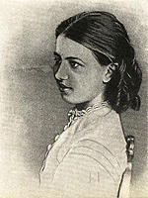

Slide 12
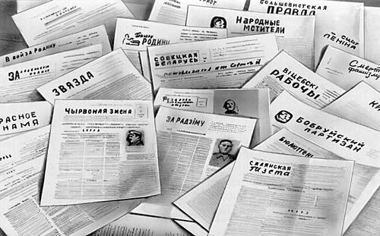
Рада університету обрала С. В Ковалевську штатним ординарним професором. Шведські газети помістили її портрети і біографію. Професор Міттаг-Леффлер одержував листи від газетярів Парижа, Лондона і Відня з проханням надіслати портрет і біографію С. В. Ковалевської. Наступного року в Стокгольмському університеті С. В. Ковалевській запропонували читати, крім лекцій з чистої математики, курс лекцій з механіки.
Поряд з читанням лекцій в університеті Софія Василівна наполегливо проводила дослідження. Світову славу Ковалевській принесла її фундаментальна праця «Обертання твердого тіла навколо нерухомої точки». До Ковалевської над цим питанням працювали Ейлер і Лагранж. Після їх праць тільки праці Ковалевської просунули вперед розв’язання цієї задачі.
Рада університету обрала С. В Ковалевську штатним ординарним професором. Шведські газети помістили її портрети і біографію. Професор Міттаг-Леффлер одержував листи від газетярів Парижа, Лондона і Відня з проханням надіслати портрет і біографію С. В. Ковалевської. Наступного року в Стокгольмському університеті С. В. Ковалевській запропонували читати, крім лекцій з чистої математики, курс лекцій з механіки.
Поряд з читанням лекцій в університеті Софія Василівна наполегливо проводила дослідження. Світову славу Ковалевській принесла її фундаментальна праця «Обертання твердого тіла навколо нерухомої точки». До Ковалевської над цим питанням працювали Ейлер і Лагранж. Після їх праць тільки праці Ковалевської просунули вперед розв’язання цієї задачі.

Slide 13
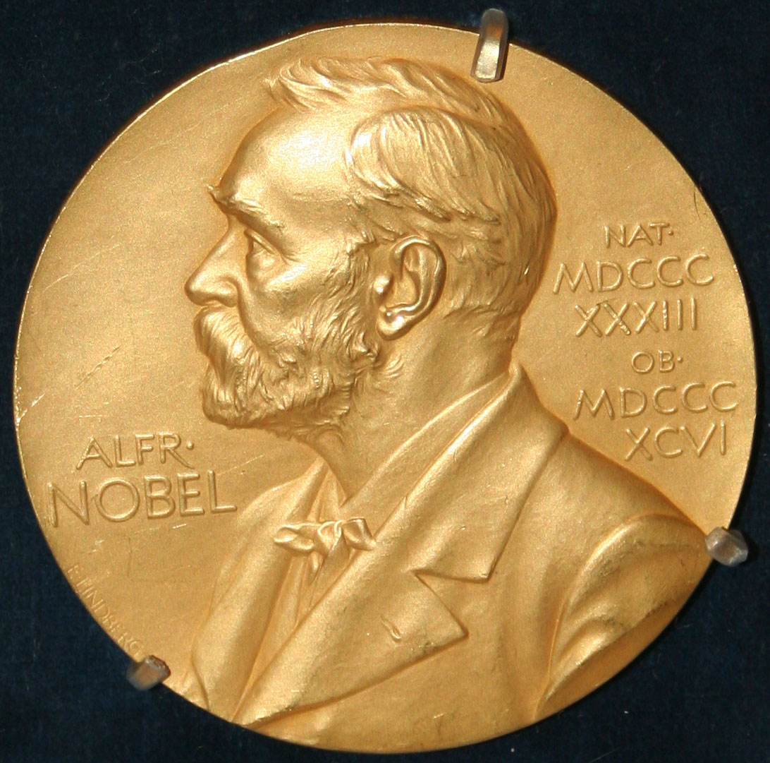
У 1888 р. Паризька академія наук оголосила третій конкурс на найкращу працю з цієї теми з видачею премії Бордена на три тисячі франків. Перші два конкурси не дали очікуваних результатів, і премію нікому не присудили. Софія Василівна надіслала свою роботу на конкурс, узявши за девіз французьку приказку: «Говори, що знаєш, роби, що повинен; що буде, те й буде”. На конкурс було подано 15 праць. Спеціальна комісія Паризької академії визнала, що твір під девізом «Говори, що знаєш», відмінний, що в ньому відкрито новий випадок. Враховуючи всі наукові якості цієї праці, комісія ухвалила присудити авторові твору збільшену премію: замість трьох тисяч — п'ять тисяч франків. Ця праця була надрукована в наукових записках Паризької академії наук за 1889 рік.
У 1888 р. Паризька академія наук оголосила третій конкурс на найкращу працю з цієї теми з видачею премії Бордена на три тисячі франків. Перші два конкурси не дали очікуваних результатів, і премію нікому не присудили. Софія Василівна надіслала свою роботу на конкурс, узявши за девіз французьку приказку: «Говори, що знаєш, роби, що повинен; що буде, те й буде”. На конкурс було подано 15 праць. Спеціальна комісія Паризької академії визнала, що твір під девізом «Говори, що знаєш», відмінний, що в ньому відкрито новий випадок. Враховуючи всі наукові якості цієї праці, комісія ухвалила присудити авторові твору збільшену премію: замість трьох тисяч — п'ять тисяч франків. Ця праця була надрукована в наукових записках Паризької академії наук за 1889 рік.

Slide 14

Протягом всього свого життя Софія Ковалевська відстоювала своє святе право - бути вченим, професором, дослідником нарівні з чоловіками. І їй це вдалося. Якщо перерахувати всі досягнення Ковалевської, всі її успіхи і нагороди, пригадати почесті, надані їй науковим світом, важко повірити, що ця жінка прожила на Землі всього сорок один рік. Вона померла 29 січня 1891 року в Стокгольмі.
Протягом всього свого життя Софія Ковалевська відстоювала своє святе право - бути вченим, професором, дослідником нарівні з чоловіками. І їй це вдалося. Якщо перерахувати всі досягнення Ковалевської, всі її успіхи і нагороди, пригадати почесті, надані їй науковим світом, важко повірити, що ця жінка прожила на Землі всього сорок один рік. Вона померла 29 січня 1891 року в Стокгольмі.

Slide 15

Дякую за увагу!
Дякую за увагу!

